Slide 1

PLC Editor on Angular
4. Semester – Software Engineering
Team 1
Notes:
In welcher rahmen und Datum

Slide 2
Gliederung
Teamvorstellung
Projektziel
Produktübersicht und Demo
Module in der Whiteboxsicht
Lessons Learned
Fazit & Ausblick
Fragen

Slide 3




Teamvorstellung
Mouaz Tabboush
6900934
Projektleiter
Inf19151@lehre.dhbw-stuttgart.de
Leonie de Santis
5117564
Produktmanagerin
Inf19107@lehre.dhbw-stuttgart.de
Elian Yildirim
7808671
Systemarchitekt
Inf19174@lehre.dhbw-stuttgart.de
Franziska Kopp
4184086
Technische Redakteurin
Inf19082@lehre.dhbw-stuttgart.de

Slide 4
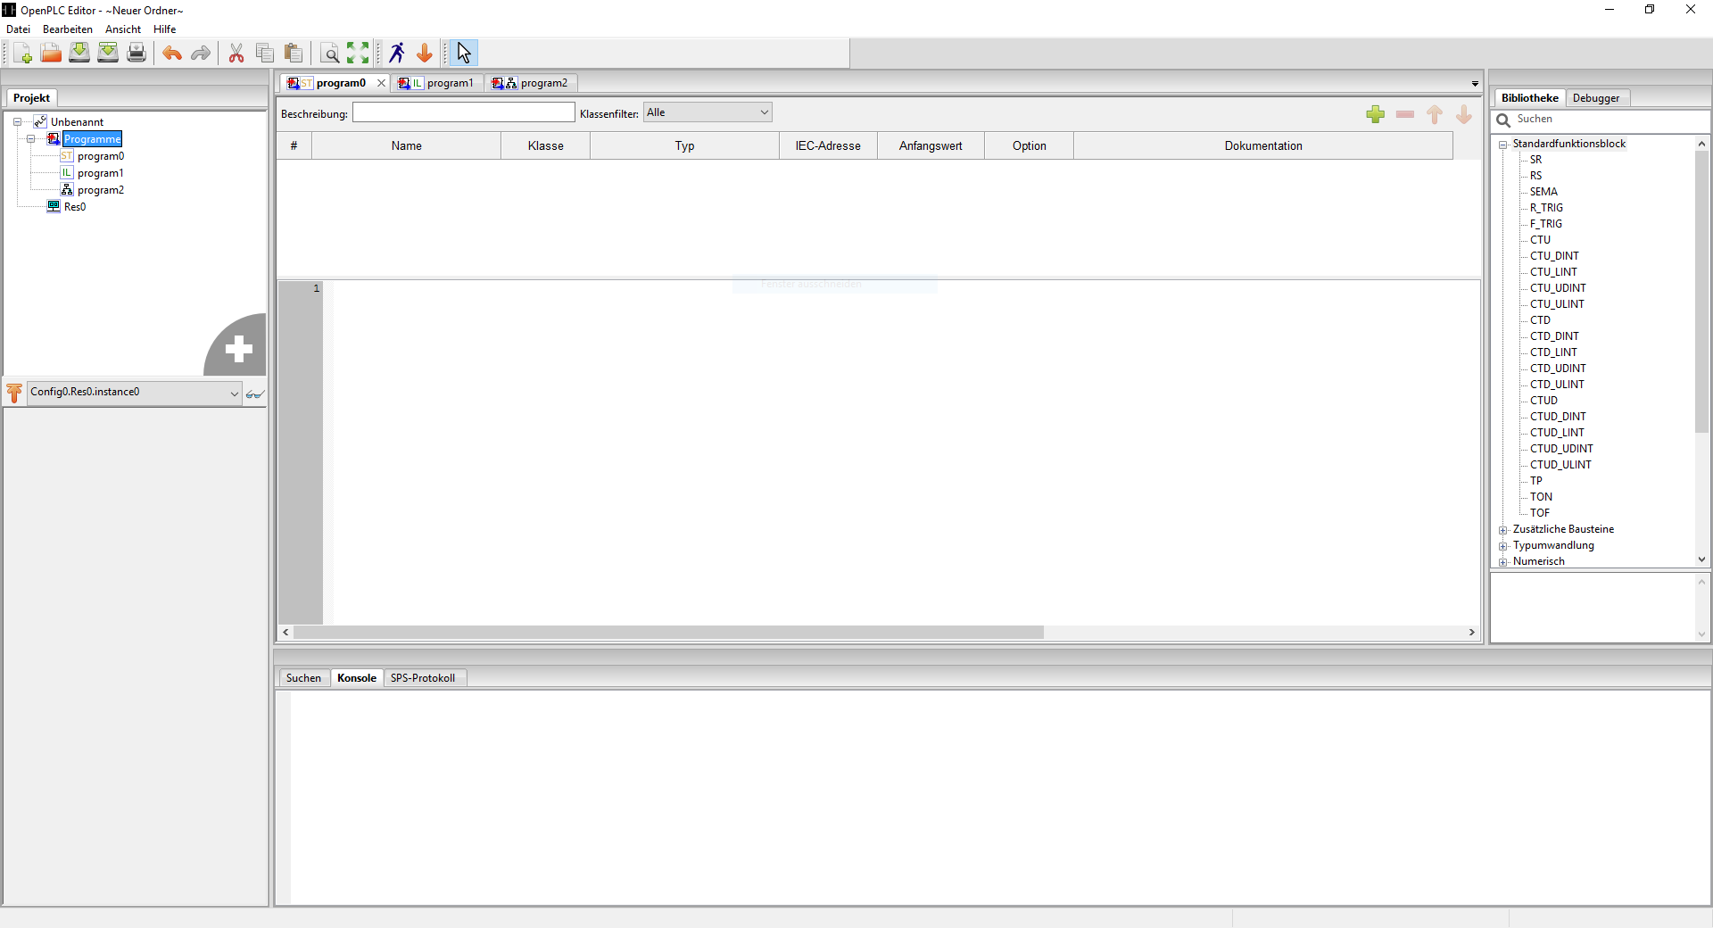
2. Projektziel
PLC = “Programmable Logic Controller”
Programme mithilfe einer GUI erstellen
Programme werden in XML gespeichert
Webversion des PLCopen Editors
Notes:
Speicherprogrammierbare Steuerung Einheit

Slide 5
3. Produktübersicht und Demo
4

Slide 6
4. Module in der Whiteboxsicht
Navigator
Editor
Converter
5

Slide 7
4.1. Navigator
Homepage
Zweck:
- Frontend für die Projektübersicht
- Navigieren der Website
Design:
- 4 HTML Seiten
- HTML und Bootstrap
Tests:
- Alle Links und Knöpfe müssen funktionieren
- User lädt die Seite neu während der Bearbeitung
- User entfernt eine Programmeinheit
- User geht auf ungültiger URL
About
Project-overview
Editor
6

Slide 8
4.2. Converter
Import
Zweck:
- Import der PLC XML Datei
- XML Code generieren für den Export
Design:
- ImportService → Importiert alle relevante Projektdaten
- ProjectService → verwaltet alle Projektdaten und generiert XML Code für den Export
- Models → Typescript Klassen, die FBs repräsentieren
Tests:
- Import einer gültigen Datei
- Import einer Leeren Datei
- Import einer Korrupten Datei
- Exportierte Datei im anderen Editor öffnen
Editor
Export
7

Slide 9
4.3. Editor
Zweck:
- Darstellung des PLC Programms
- Änderung des PLC Programs
Design:
- NGX-Graph → Externe Bibliothek für Darstellung.
- Graph Component → Ändert den Graph entsprechend dem User Input.
- Library → Fügt Standardfunktionen in den Graph ein.
- Variable Interface → Verwaltet Programmvariablen
Tests:
- Gültiger Input
- Ungültiger Input
8

Slide 10
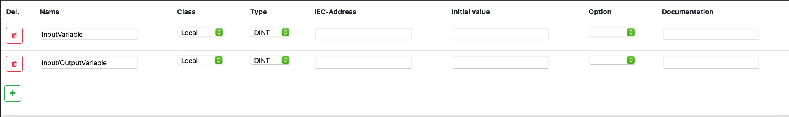
4.3.1. Variable Interface
Was macht es?
- hinzufügen von Variablen
- Löschen von Variablen
- Änderung der Variablenparameter

Slide 11
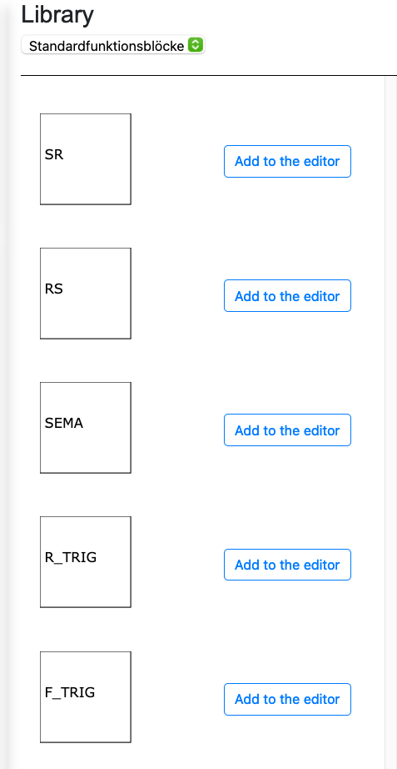
4.3.2 Library
Was macht es?
- Standardbausteine zum Programm hinzufügen
- Bausteine als scrollbare Tabelle

Slide 12
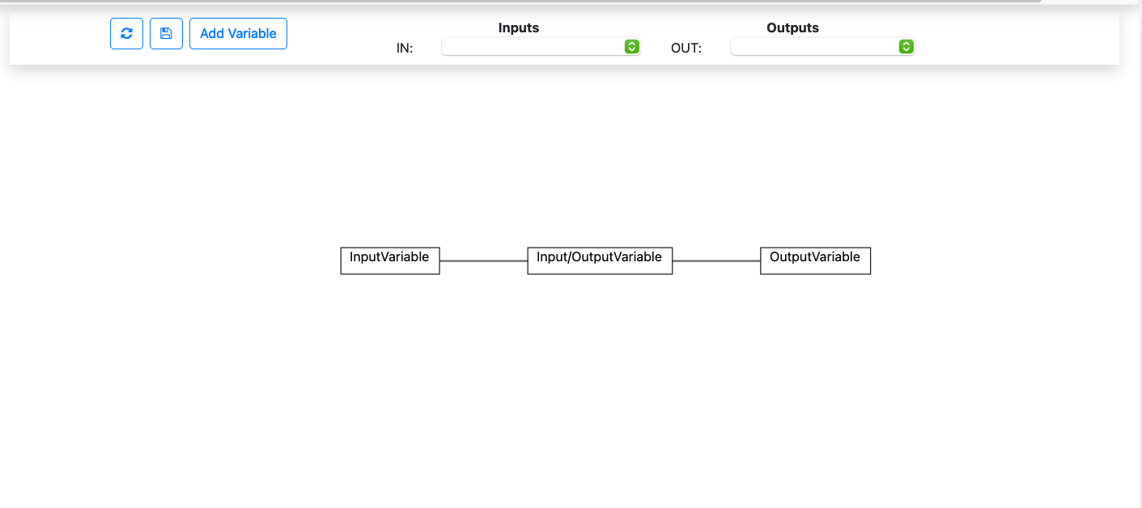
4.3.3. Graph Component
Was macht es?
- hinzufügen von Variablen zum Graph
- Verbinden von Variablen
- Änderung speichern

Slide 13
6. Lessons Learned
Feedback und Besprechungen immer dokumentieren
Bei Änderung an der Vorgehensweise, zuerst Dokumente ändern
Rechtzeitig anfangen mit der Implementierung
Mit Zeitplan arbeiten
Anforderungen genau nachfragen, anstatt selbst zu intepretieren
Lösungen möglichst erweiterbar designen
Man kann nicht alles perfekt machen, daher muss man Prioritäten setzen
Bei Lösungen immer an zukünftige Probleme denken
Fixe wöchentliche Termine für die Teammeetings
Flexible Rollen und Aufgabenteilung
12

Slide 14
7. Fazit & Ausblick
Fundament für das graphische Editieren
Weitere graphische Elemente und FBDs implementieren
Zusätzliche PLC Sprachen unterstützen
Export kann auf AML-Kompatibilität erweitert werden
Auf einem Server hosten
Runtime implementieren
Anmeldungssystem
13

Slide 15
Fragen?
14

